Slide 1

<a>, <h>, <hr>

Slide 2

Reja:
<a> tegi
Sarlavha teglari
<hr> tegi
Ulardan foydalanish uchun mashqlar

Slide 3


<a> tegi
<a href=“…”>…</a> - bu link tegi boshqa veb-sahifaga yoki o'sha veb-sahifaning
boshqa joyiga ko'prik yaratish uchun foydalaniladi.

Slide 4

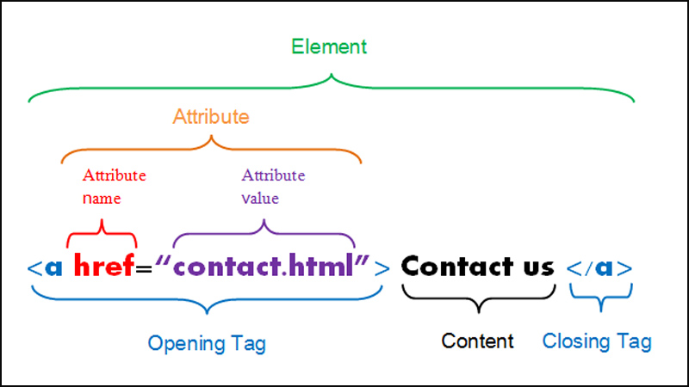
Atributlar – tegni oldiga yozilib, teglarni siz xohlagan ko’rinishga olib kelish uchun ishlatiladi.

Slide 5
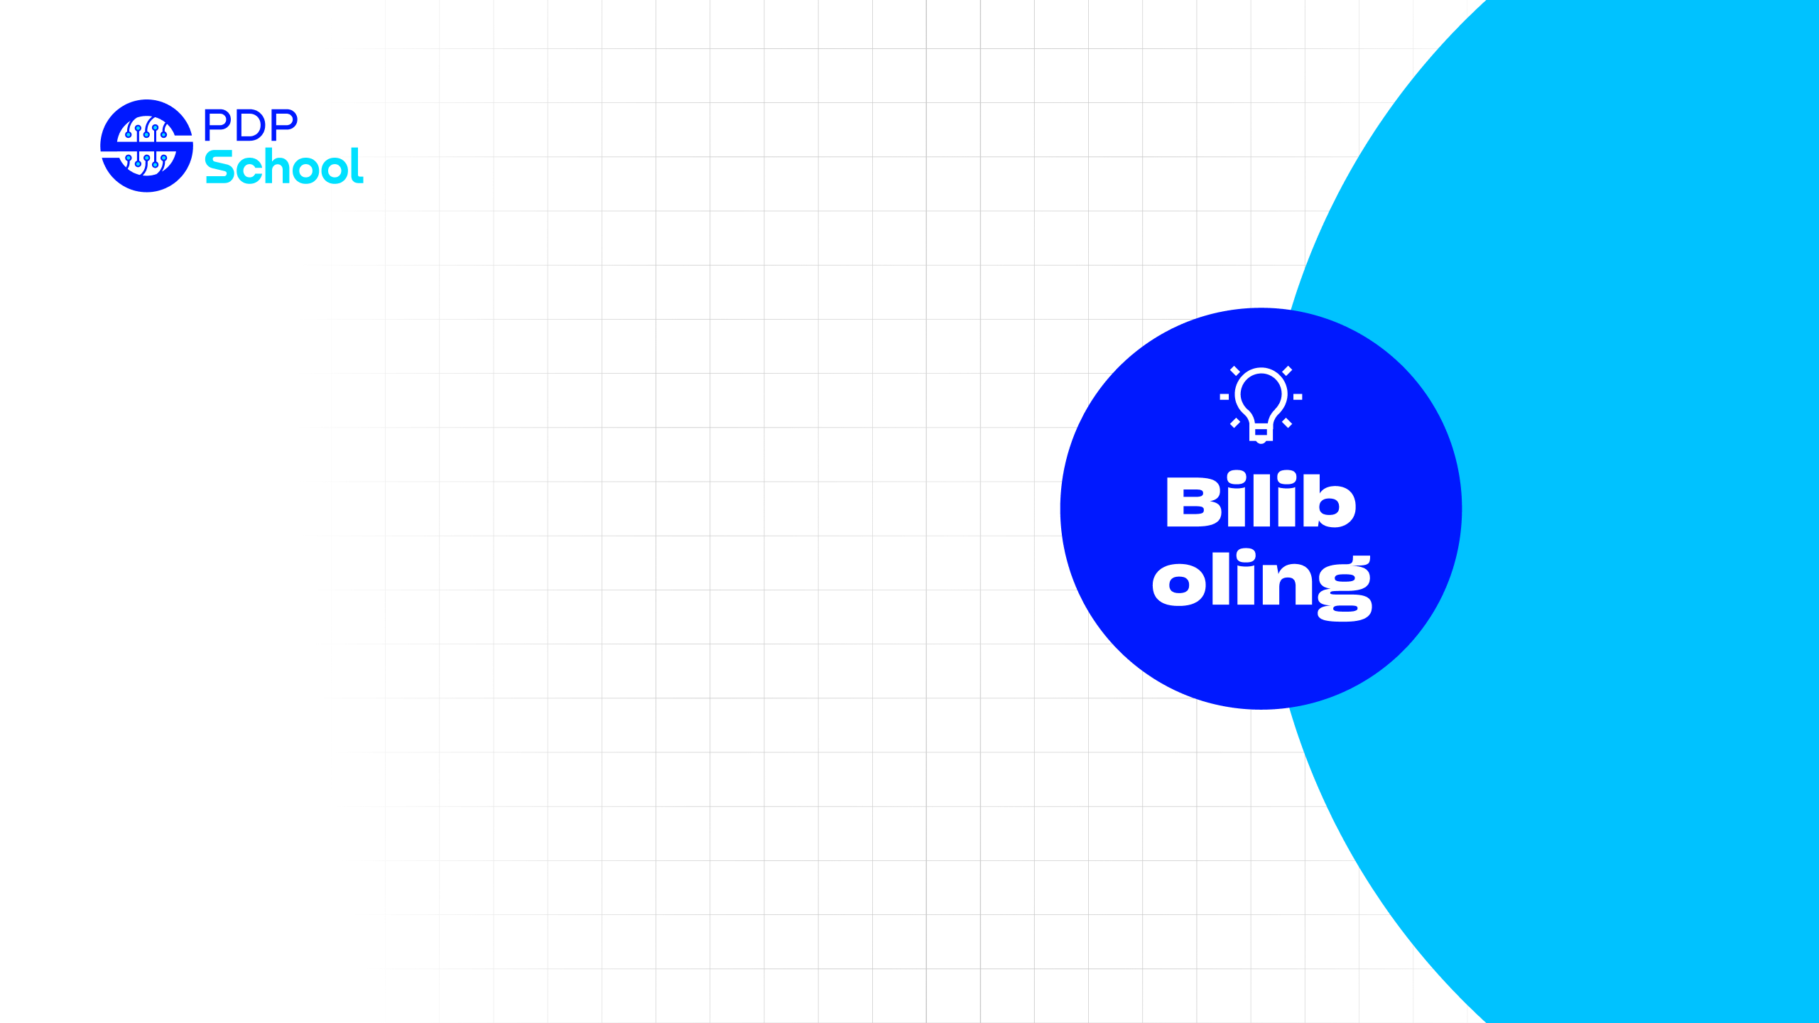
Odatiy holatda barcha brauzerlarda havolalar quyidagicha ko'rinadi:
Ko'rilmagan havola tagiga chizilgan va ko'k rangda;
Tashrif buyurilgan havolaning tagiga chizilgan va binafsha rang;
Faol havolaning tagiga chizilgan va qizil rangda

Slide 6

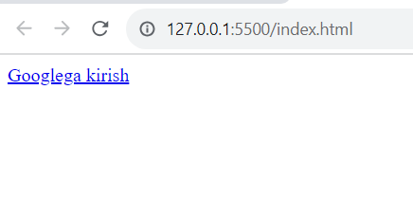
<a href="http://google.com">Googlega kirish</a>

Slide 7
Target atributi
Target atributi bog'langan hujjatni qayerda ochishni belgilaydi.
Bog'langan hujjatni yangi brauzer oynasida ochish uchun target="_blank" dan foydalamiz:

Slide 8
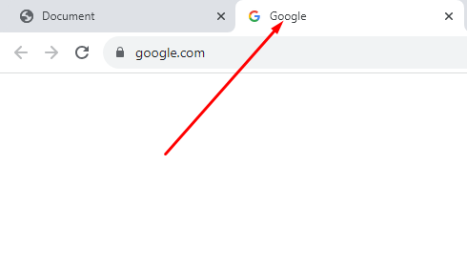
<a target="_blank" href="http://google.com">Googlega kirish</a>

Slide 9
Foydalanuvchining elektron pochta dasturini ochadigan havola yaratish uchun(ularga yangi elektron pochta xabarini yuborish uchun) href atributi ichida mailto: dan foydalanamiz:
<a href="mailto:nurmuhammadikromov55@gmail.com">Emailga yuborish</a>

Slide 10

Foydalanuvchi murojaat qilishi uchun telefon raqam qoldirish uchun href atributi ichida tel: dan foydalanamiz:
<a href="tel:+998991234567">+(99)123-45-67</a>

Slide 11
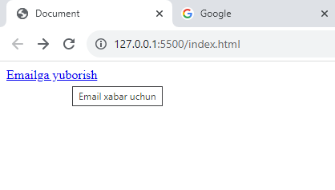
Title atributi
Title atributi link haqida qo’shimcha ma’lumot berish uchun ishlatiladi:
<a href="mailto:nurmuhammadikromov55@gmail.com" title="Email xabar uchun">Emailga yuborish</a>

Slide 12

Sarlavha teglari
<h1>...</h1> - bu HTML sarlavhalar uchun ishlatiladi.

Slide 13
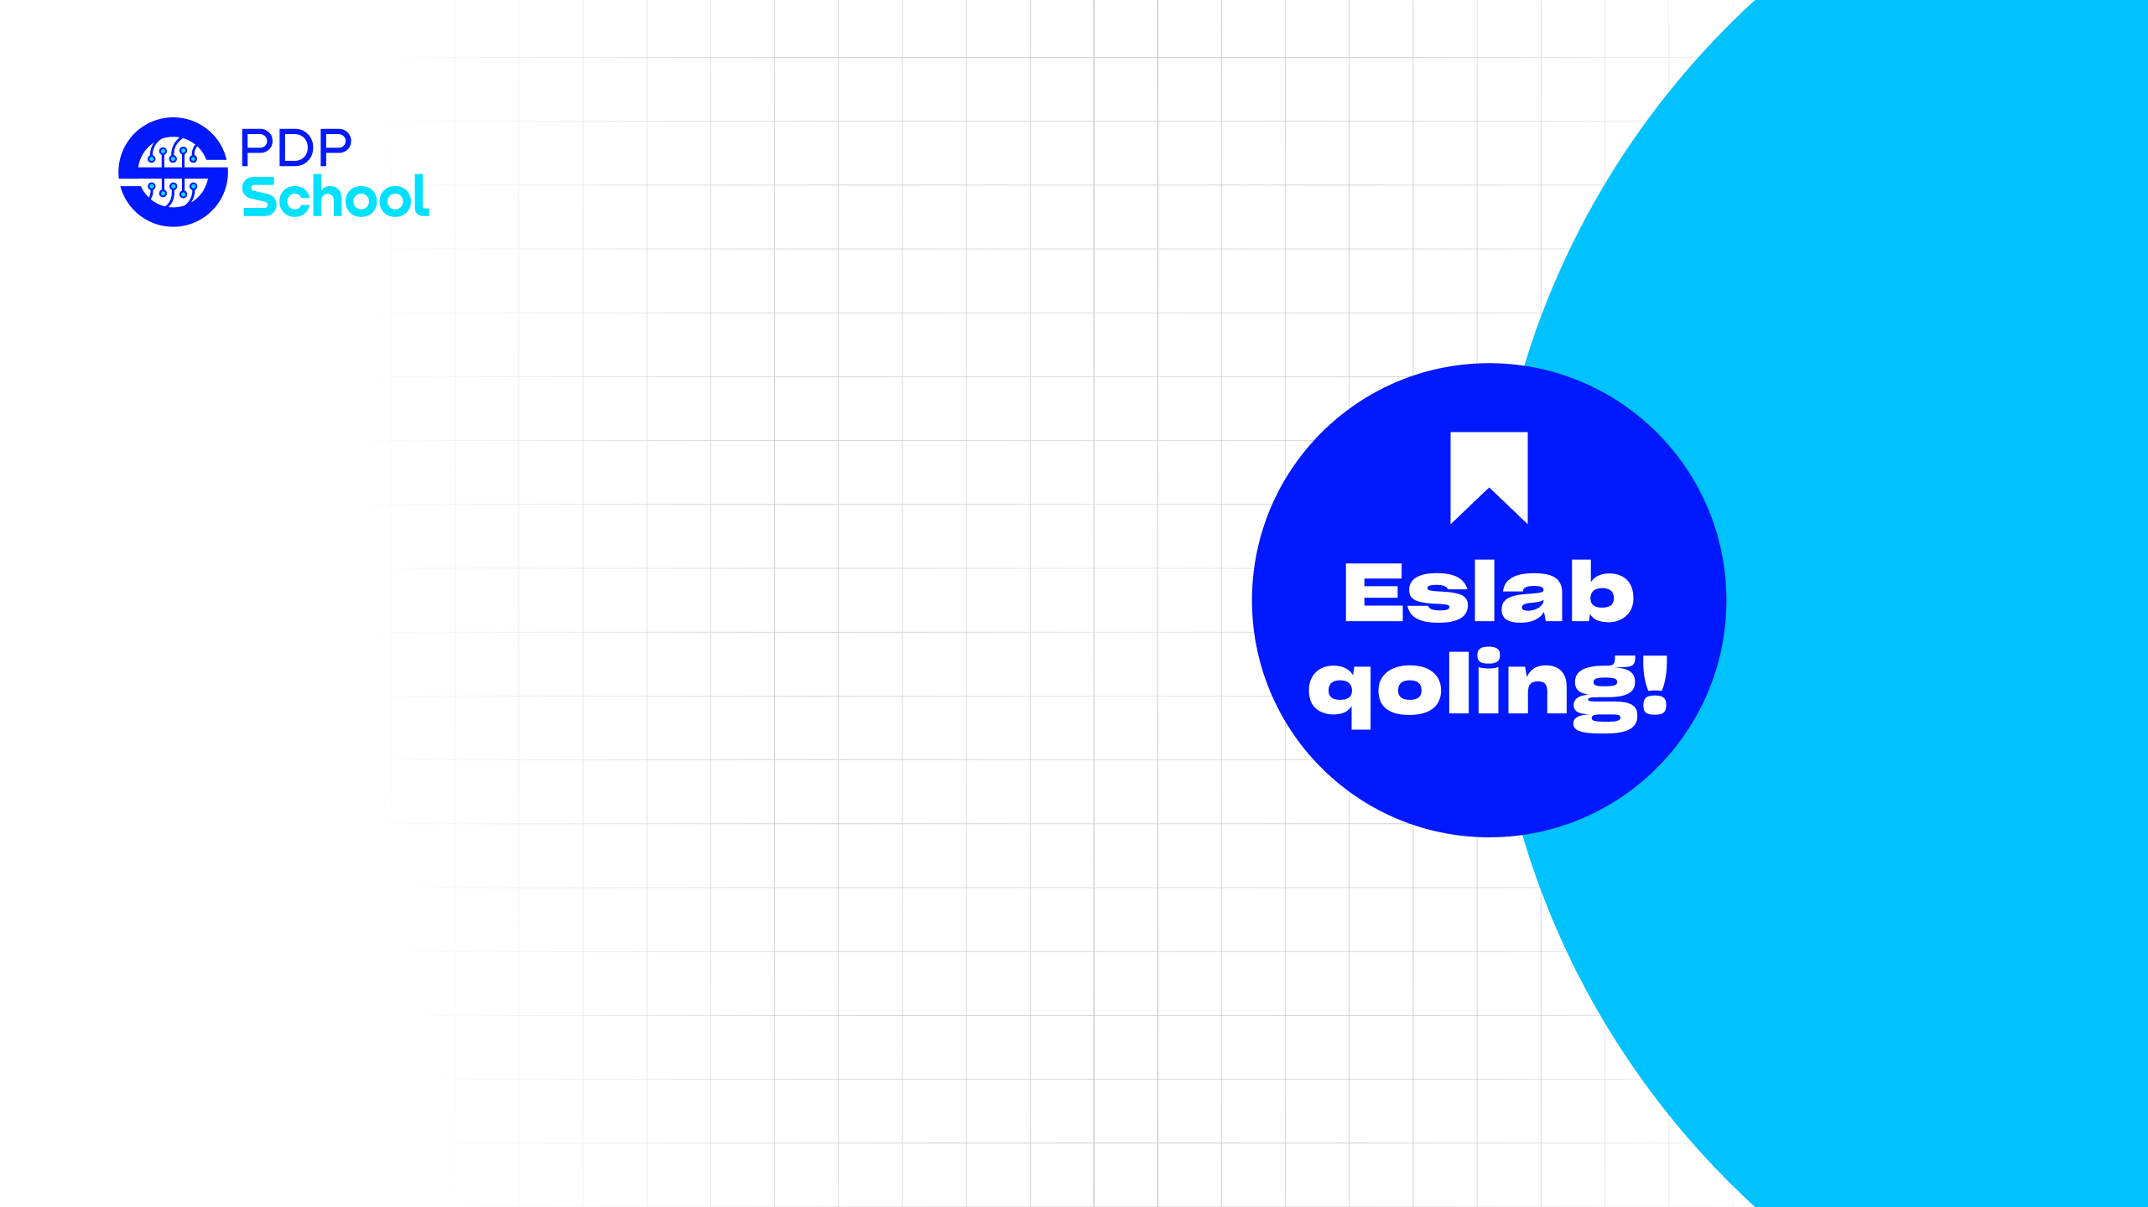
Sarlavha teglari 6 ta:
<h1> ... </h1>
<h2> ... </h2>
<h3> ... </h3>
<h4> ... </h4>
<h5> ... </h5>
<h6> ... </h6>
Va ularning o’lchamlari borgan sari kichiklashib boradi

Slide 14
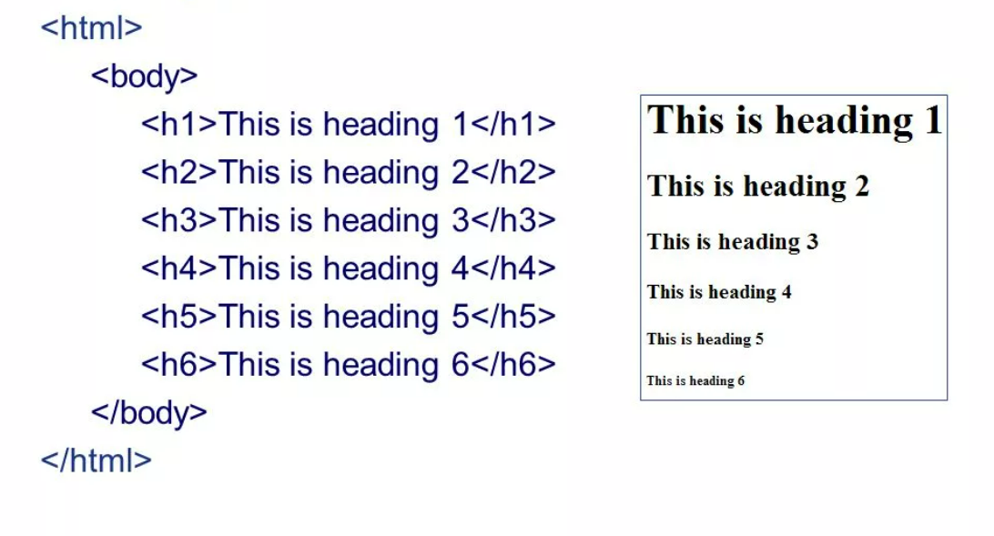

Slide 15

1 ta web-saytda bittadan ortiq <h1> tegini ishlatish mumkin emas!

Slide 16

<hr> tegi
<hr> - toq teg hisoblanib, gorizantal chiziq yaratish uchun ishlatiladi.

Slide 17

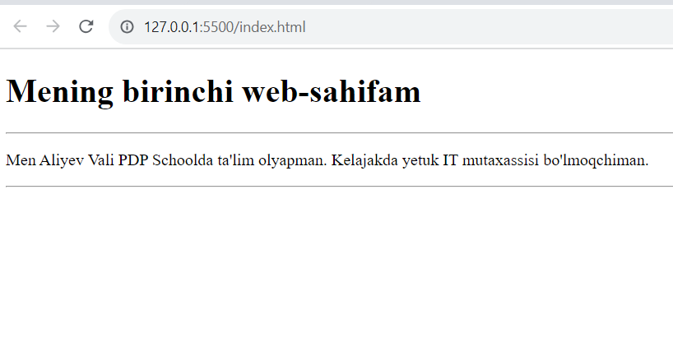
<body>
<h1>Mening birinchi web-sahifam</h1>
<hr>
<p>Men Aliyev Vali PDP Schoolda ta'lim olyapman. Kelajakda yetuk IT mutaxassisi bo'lmoqchiman.</p>
<hr>
</body>

Slide 18

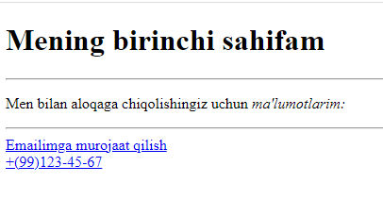

Slide 19


